Slide 1
Модуль В. Формирование и обоснование нового туристского маршрута
Выполнила команда № 1

Slide 2
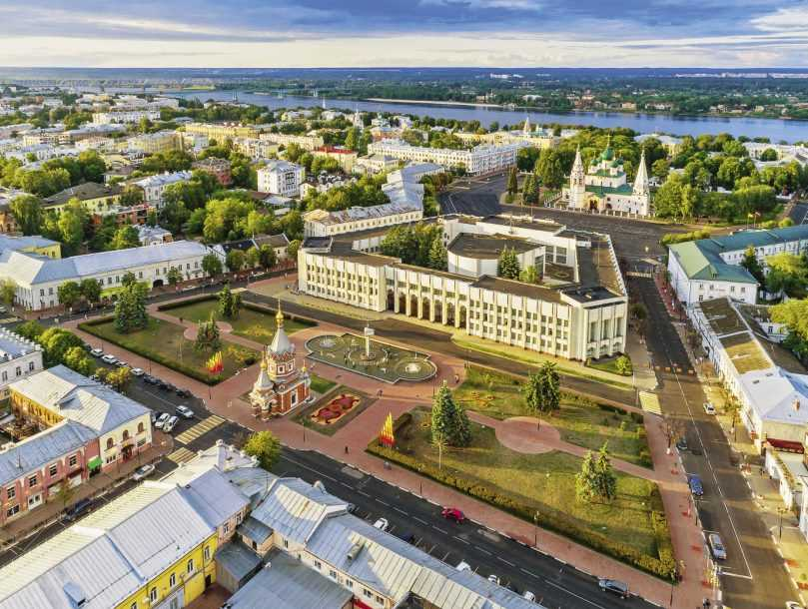
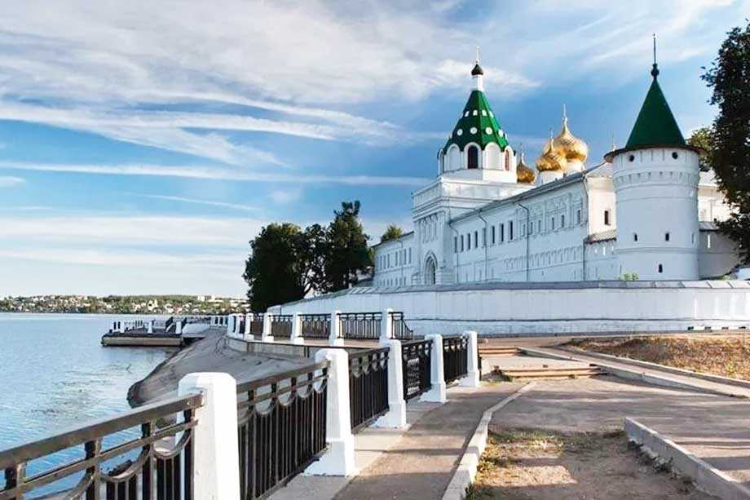
«ЯРОСЛАВИЯ - СТРАНА ГОРОДОВ» 3 дня/2ночи
Тип тура: экскурсионный
Более 20 впечатлений
Стоимость тура 12 780 рублей

Slide 3
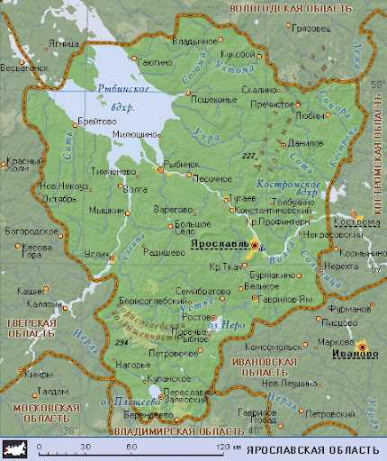
Информация о регионе
Ярославская область — богатый историческими объектами регион Центральной части России (ЦФО).
Административный центр: город Ярославль, основанный в 1010 году.
Географическое положение Ярославская область имеет границы с Владимирской, Вологодской, Ивановской, Костромской, Московской, Тверской областями. Расстояние от Ярославля до Москвы составляет 282 км.
Рельеф: Ярославская область расположена на севере европейской части России, в центре Восточно-Европейской равнины.
Климатические особенности: Климат умеренно-континентальный, со снежными зимами и коротким жарким летом. Средняя температура января −7С, средняя температура июля +18С.
Водные ресурсы: По территории области протекает одна из крупнейших рек России - Волга.
Часовой пояс: Московское время (0)

Slide 4
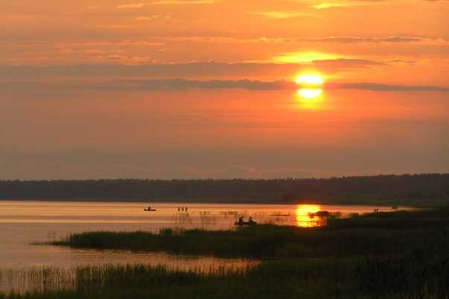
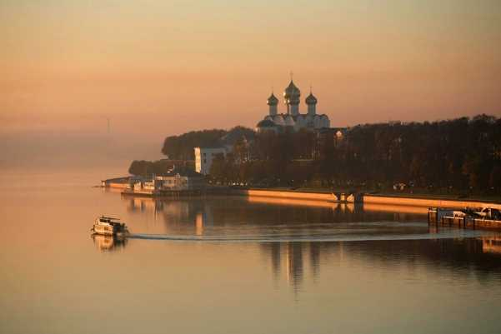
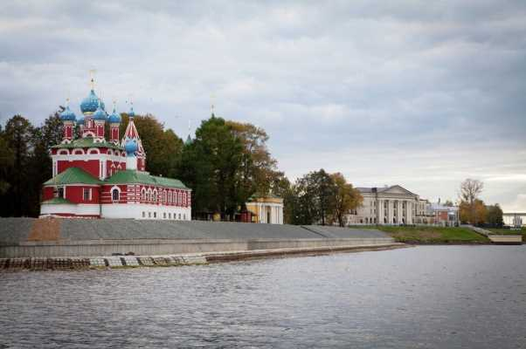
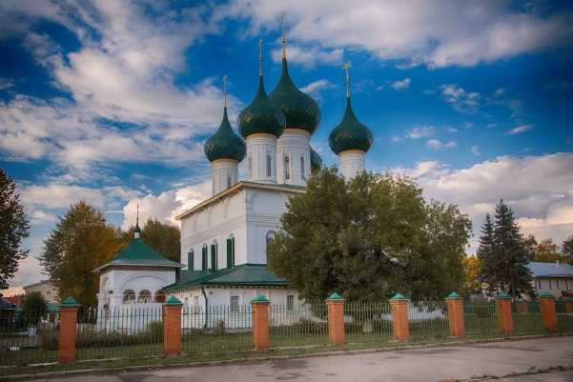
Туристские ресурсы Ярославской области
Ярославская область богата своей тысячелетней историей, здесь находится более пяти тысяч объектов культурного наследия, около трехсот уникальных музеев, великолепные природные артефакты.
На Ярославской земле набирает силу великая русская река Волга и раскинулось бескрайнее рукотворное море - Рыбинское водохранилище.
В области расположены древнерусские города, в которых великие князья Ярослав Мудрый и Александр Невский строили русское государство.
На территории области расположены четыре из восьми городов старейшего туристского маршрута «Золотое кольцо России»: Ярославль, Ростов Великий, Углич и Переславль-Залесский.
Самые популярные виды туризма в Ярославской области - культурно-событийный (28% общего турпотока), конгрессный и бизнес-туризм (27%), а также водный туризм (31%).

Slide 5
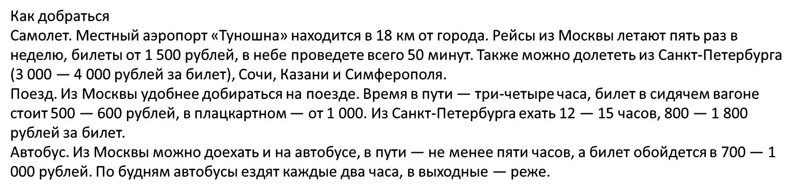
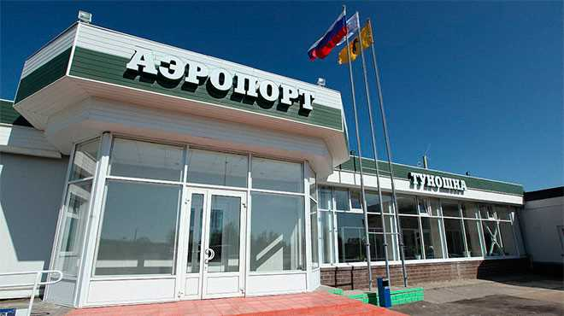
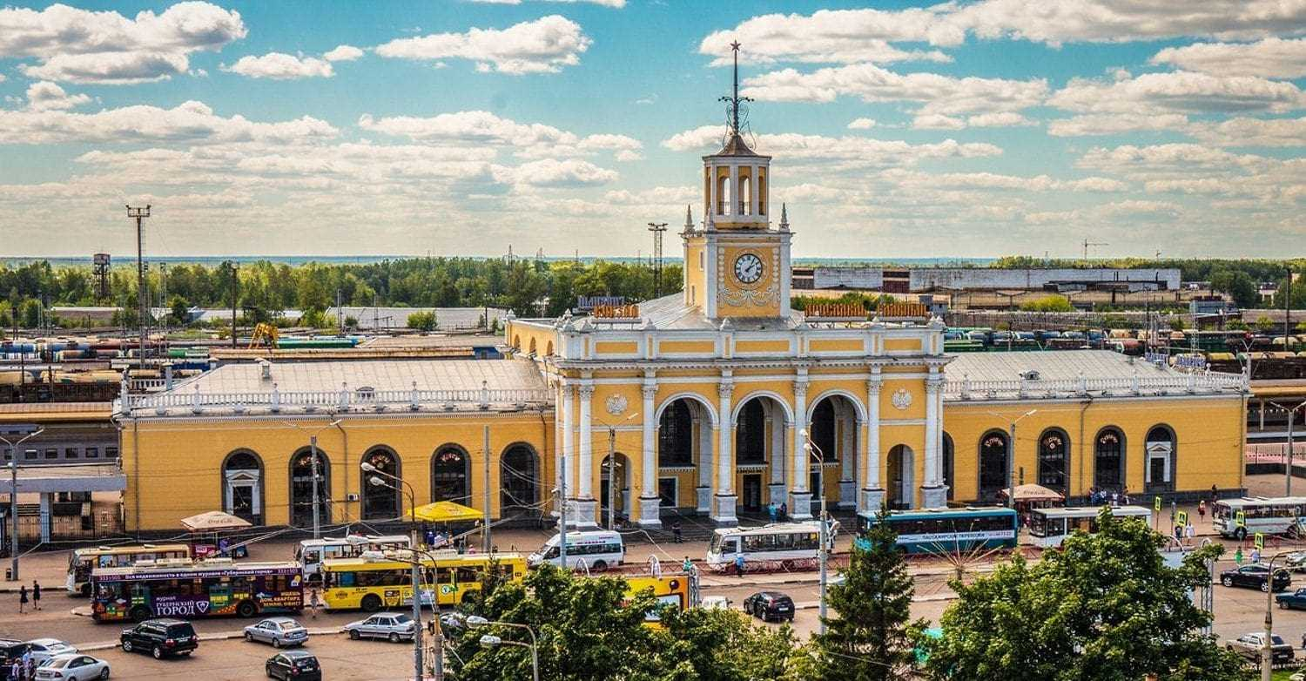
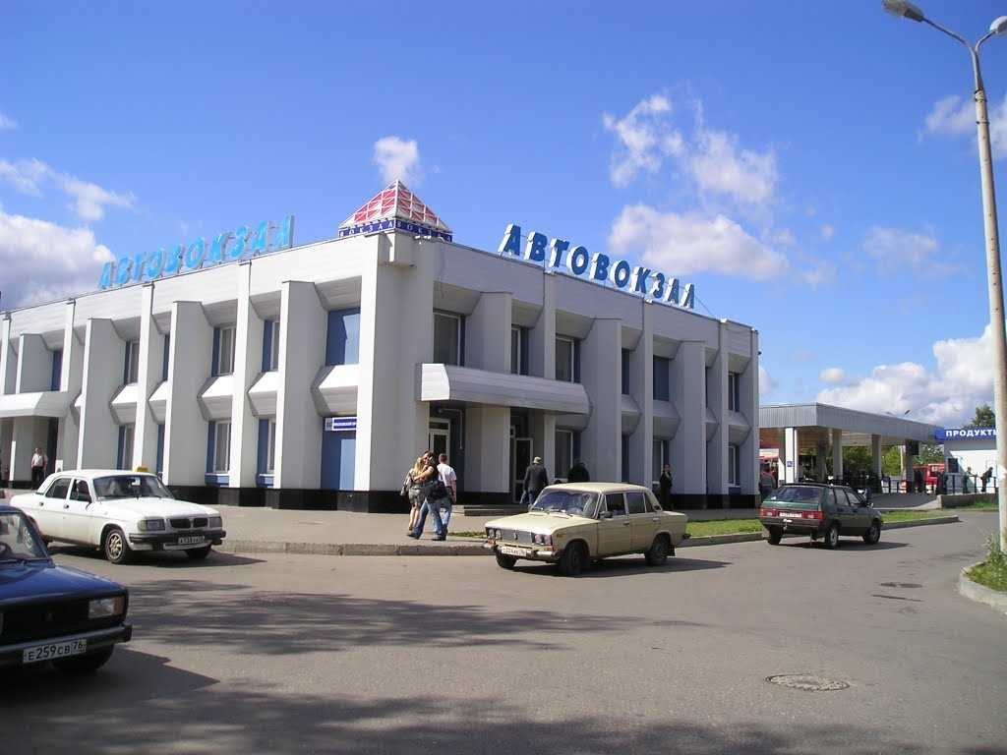
Транспортная доступность

Slide 6
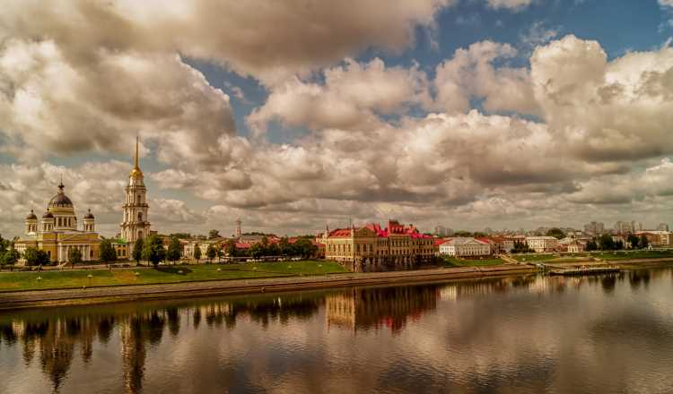
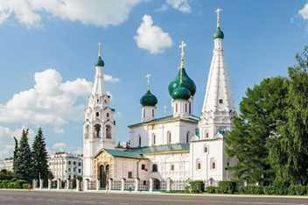
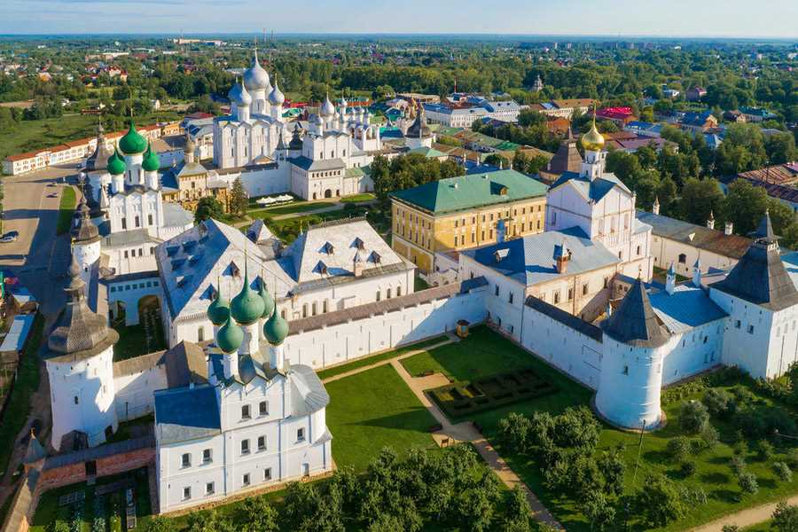
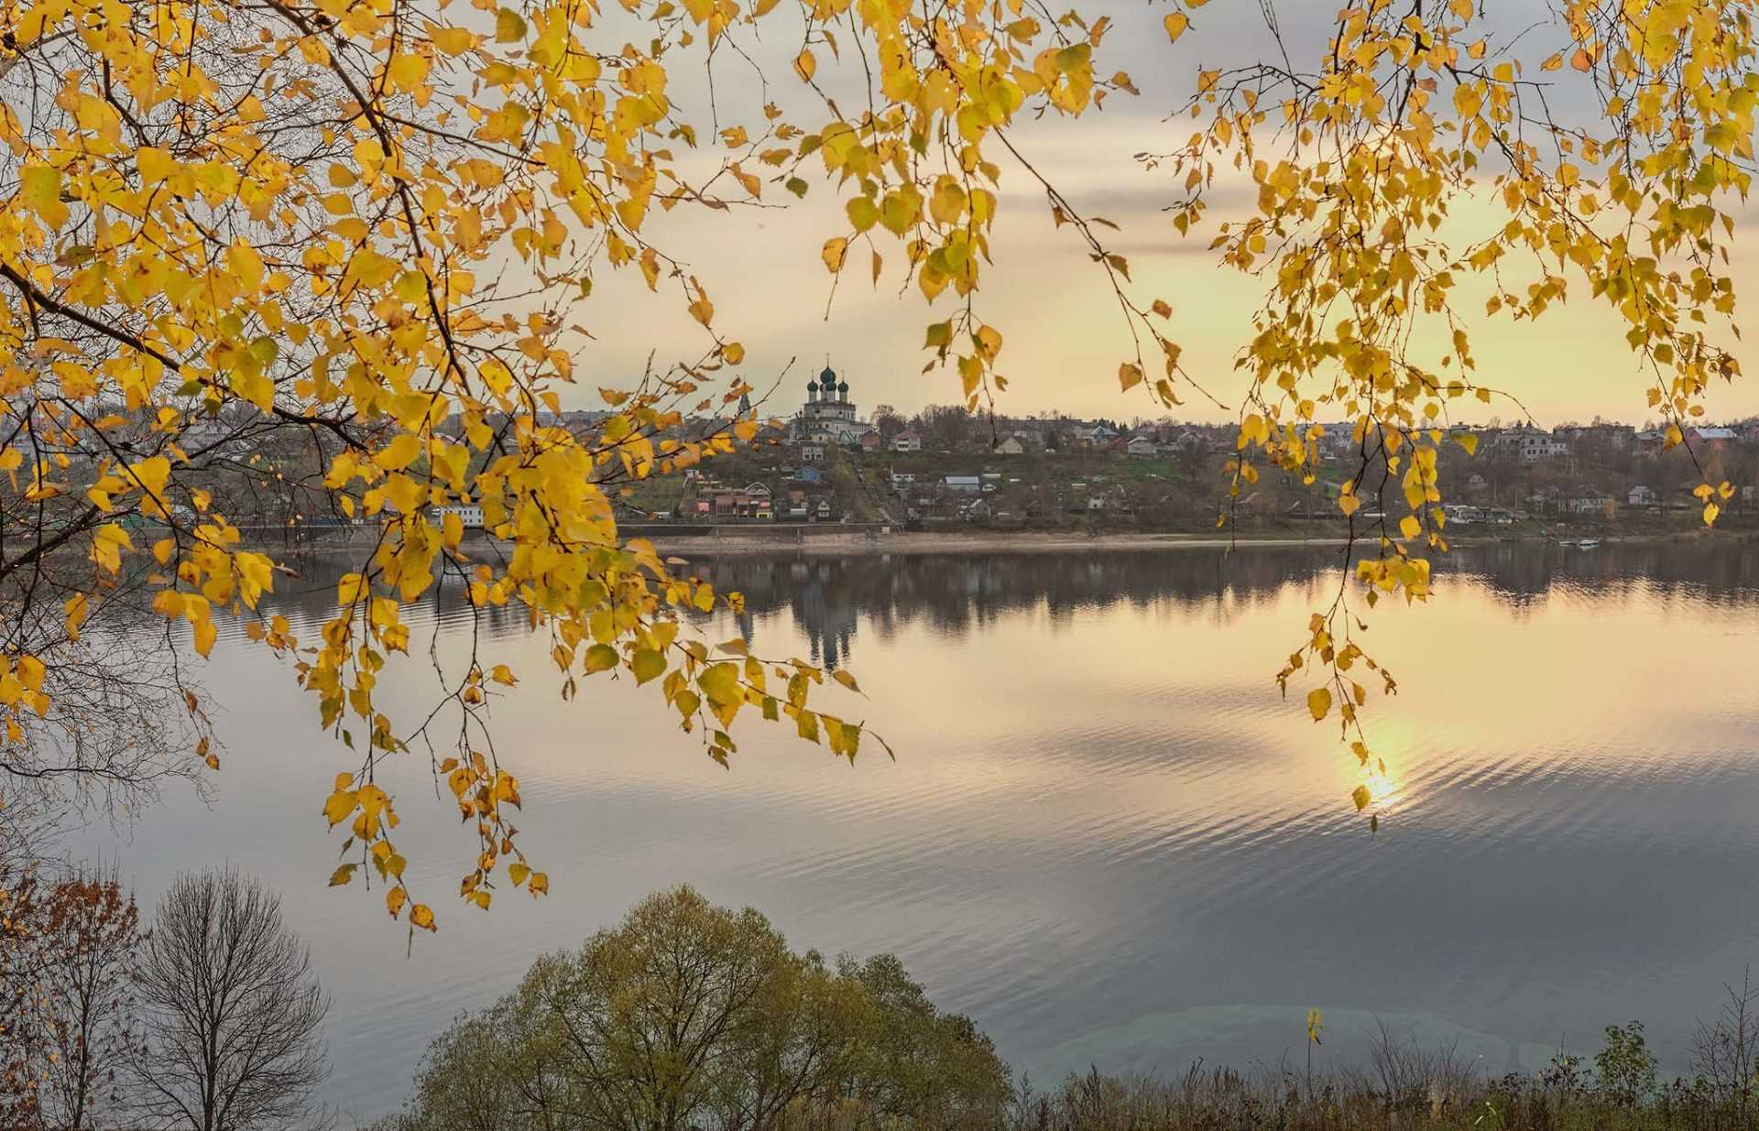
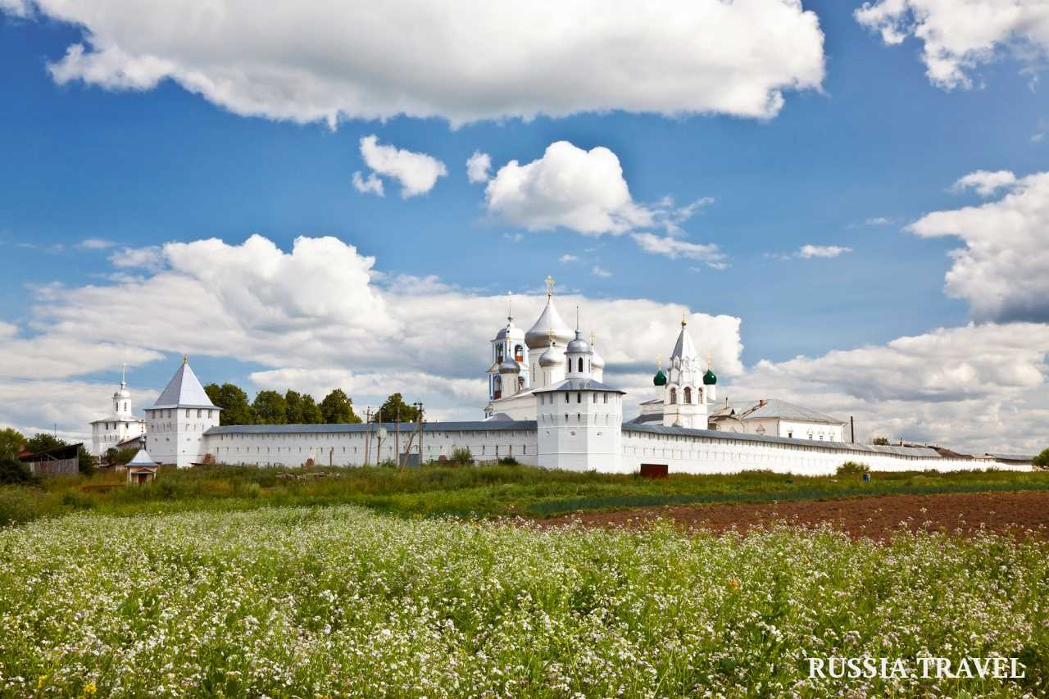
Идея и концепция маршрута
Ремесленное поселение, рыбная слобода, столица хлебной торговли и колыбель купечества, крупный промышленный город, наукоград – все это о Рыбинске.
Ярославль называют столицей Золотого кольца. Исторический центр Ярославля входит в список объектов Всемирного наследия ЮНЕСКО.
Путешествие в Ростов похоже на перемещение в машине времени на несколько веков назад
Откройте для себя две половинки удивительного города Тутаева: правый – Борисоглебский берег и левый – Романовский.
В Переславле родился полководец Александр Невский.

Slide 7
Уникальность маршрута
Возможность посетить Ярославль, Тутаев, Рыбинск, Ростов и Переславль-Залесский, проникнуться их атмосферой.
Маршрут учитывает как знаковые туристические и культурные точки, так и современные локации и продукты.
Насыщенная программа, интерактивы, мастер-классы и дегустации
Доступная цена для потребителя
Путешествие в любое время года

Slide 8
Целевая аудитория В2С
Предполагаемая целевая аудитория: заинтересована в познавательном и гастрономическом туризме, отдыхающие в одиночку и пары в возрасте от 30 до 55 лет, семьи с детьми от 10 лет, предпочитающие путешествовать в среднем ценовом сегменте, организованные школьные группы.
Ядро целевой аудитории: взрослые туристы от 30 до 55 лет, семьи с детьми

Slide 9
Характеристика маршрута
Тип тура: экскурсионный;
Маршрут: комбинированный; региональный
Продолжительность тура: 3 дня/ 2 ночи
Сезон: круглогодично
Регулярность ( кол-во заездов) 1 раз в месяц
Численность туристов на маршруте: группа 18 человек

Slide 10
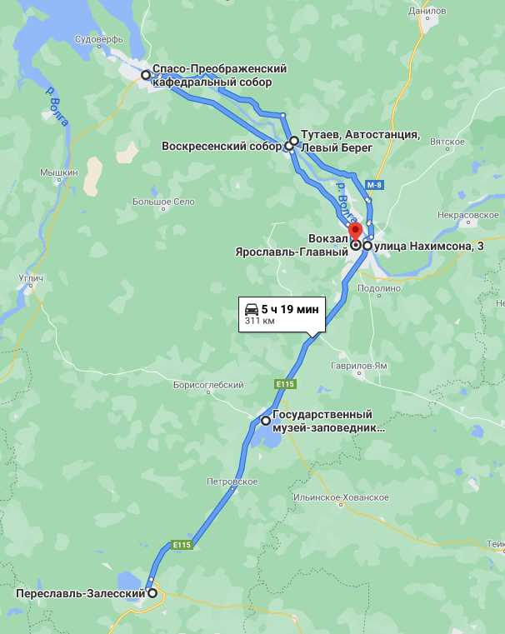
Схема маршрута
Населенные пункты, через которые проходим маршрут:
Г. Ярославль – г. Тутаев левый берег – г. Рыбинск – г. Тутаев правый берег – г. Переславль – Залесский – г. Ростов Великий
Общая протяженность: 311 км.
Карта маршрута:
День 1: г. Ярославль
День 2: г. Ярославль - г. Тутаев (левый берег) – г. Рыбинск – г. Тутаев (правый берег) – г. Ярославль
День 3: г. Ярославль – г. Переславль-Залесский – г. Ростов Великий

Slide 11
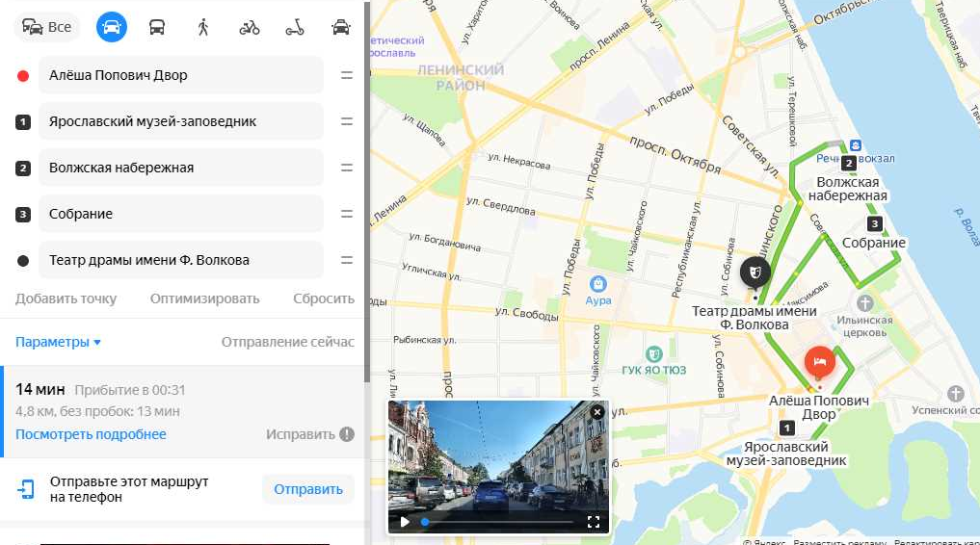
День 1 Ярославль – город Князь
До 11:10 Прибытие в Ярославль. Сбор группы. Размещение в гостинице «Алеша Попович Двор».
11:10 Обзорная экскурсия по Ярославлю.
14:00 Обед в ресторане-музее «Собрание». Мастер-класс по приготовлению пирожков
16:00 Посещение первого Русского театра им. Ф Волкова
19:00 Возвращение в гостиницу. Свободное время

Slide 12

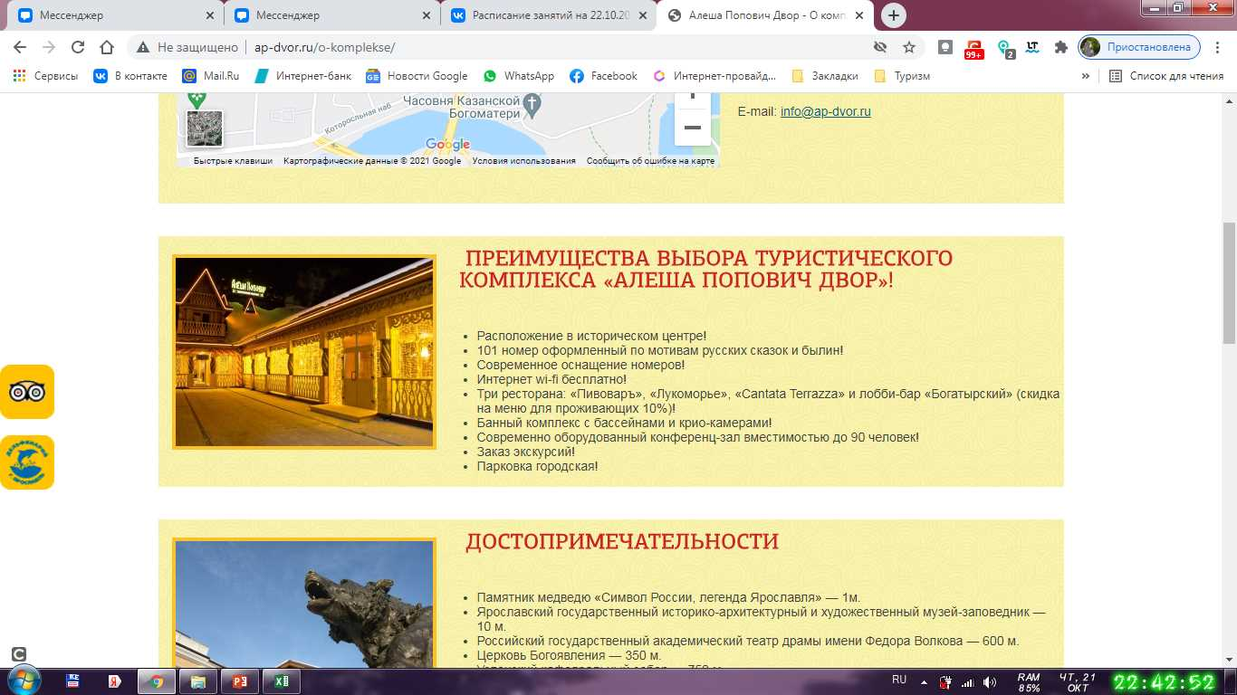
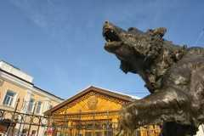
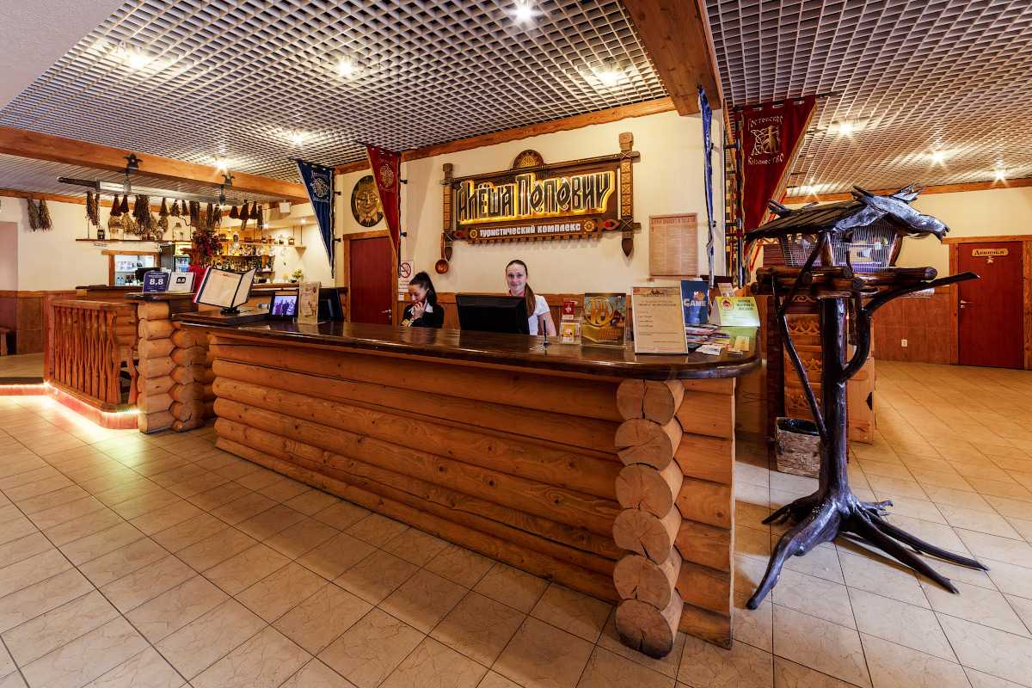
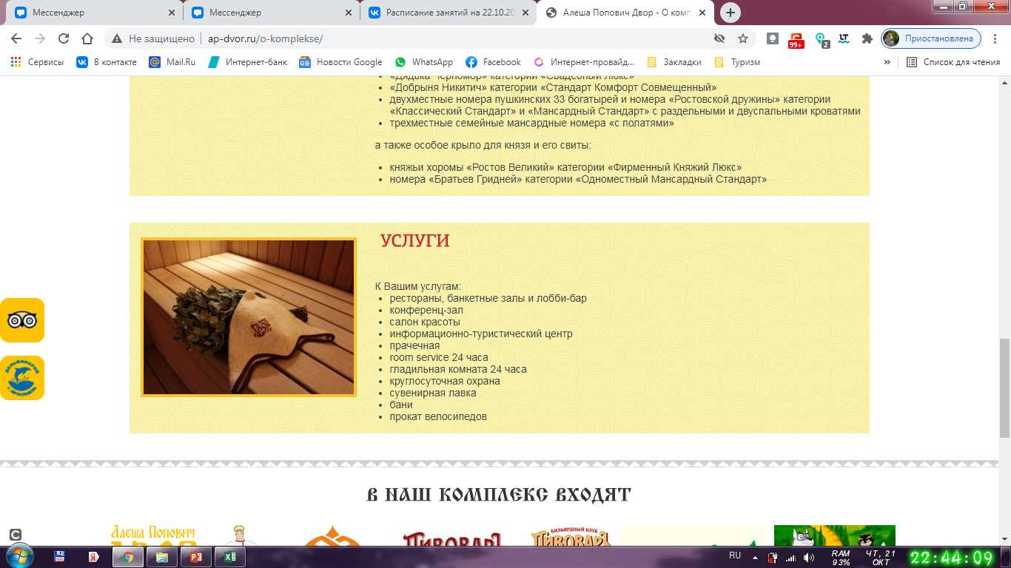
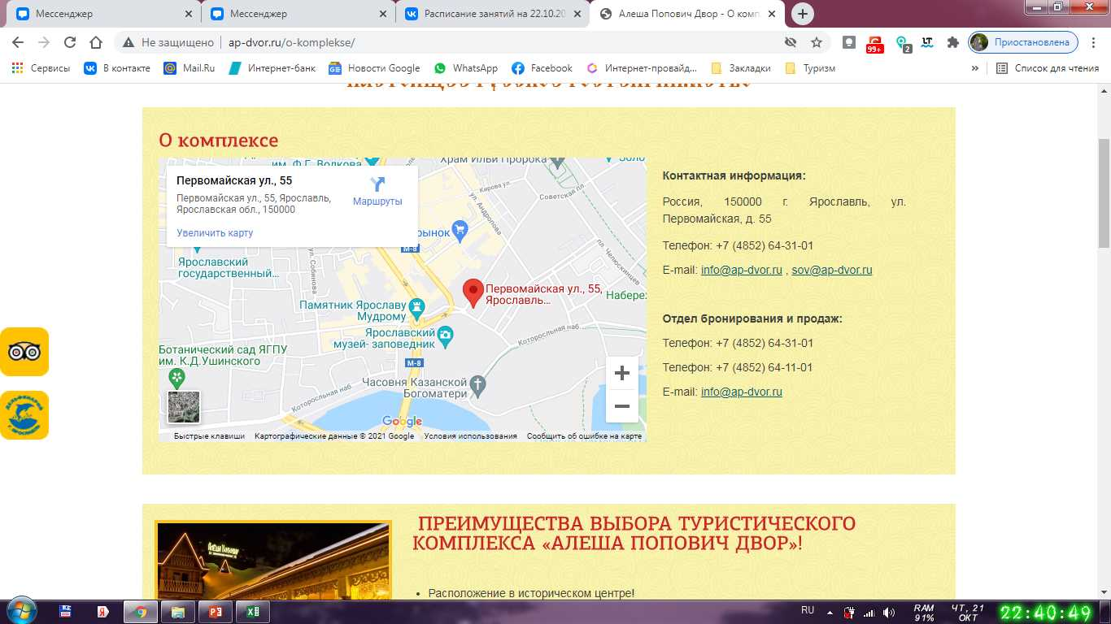
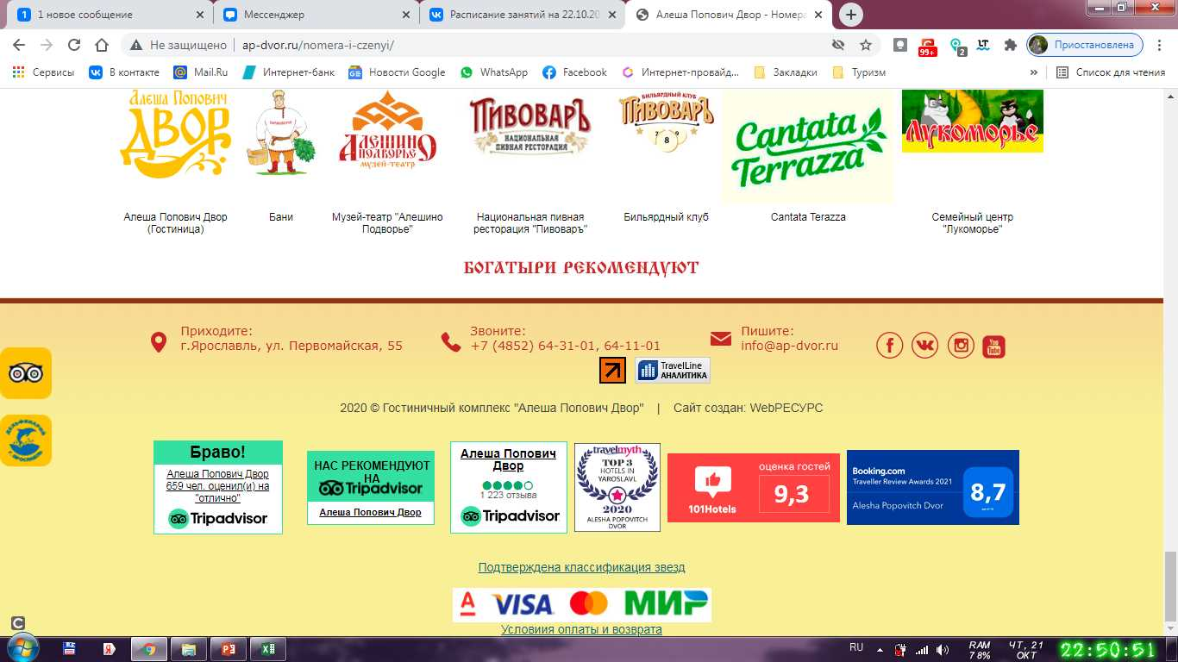
Гостиница «Алеша Попович Двор»
Номерной фонд: 101 номер
Продолжительность: 2 ночи

Slide 13
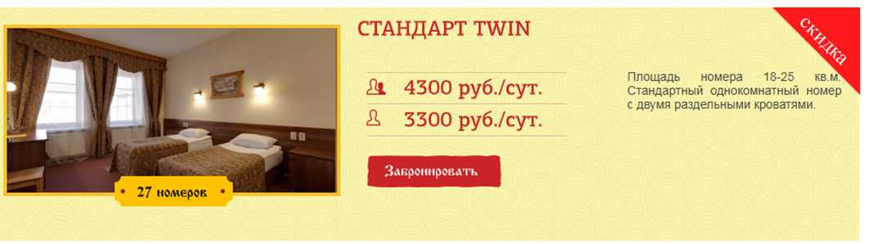
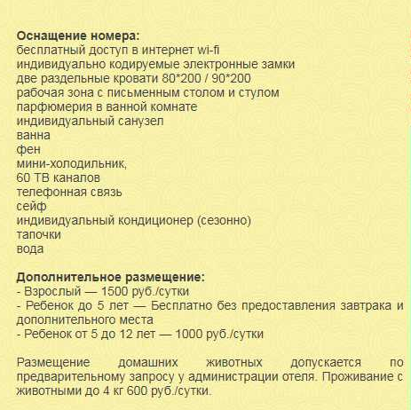
Категория и тип размещения
Включено в стоимость номера:
Завтрак «Шведский стол»

Slide 14
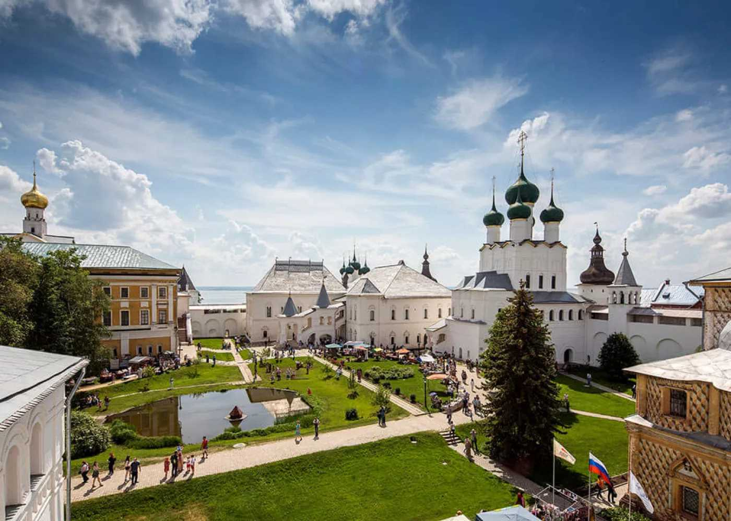
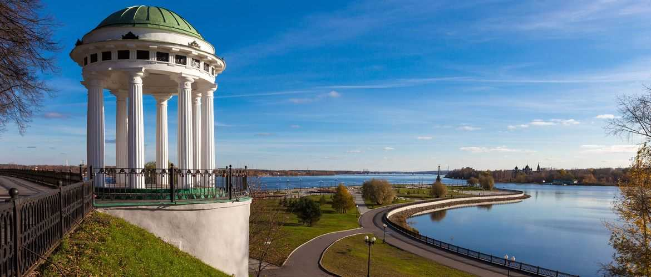
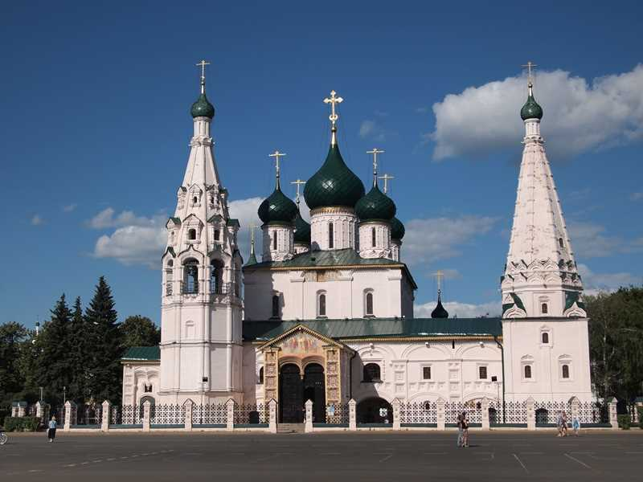
Обзорная экскурсия по Ярославлю
Ярославский музей - заповедник
Волжская набережная
Церквь Ильи Пророка

Slide 15
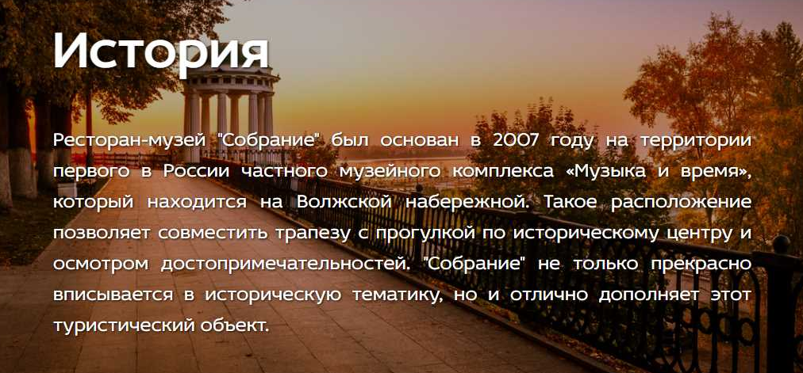
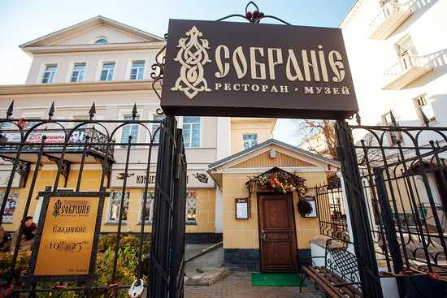
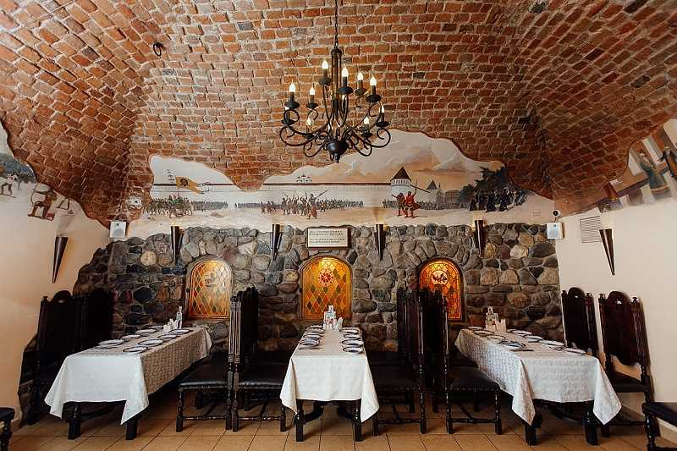
Ресторан-музей Собрание
Каждый зал оформлен в тематике определенной исторической эпохи и мастерски передает её настроение.
Организация завтраков, обедов и ужинов для туристических групп до 50 человек.
Традиционные блюда русской кухни, русские напитки, вегетарианское меню.
Средний чек: 450 рублей
Ежедневно
c 10:00 до 23:00
Ярославль
Волжская набережная, 33
+7 4852 30-31-32
+7 4852 73-24-41

Slide 16
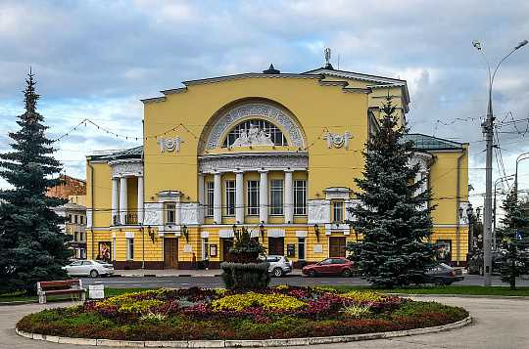
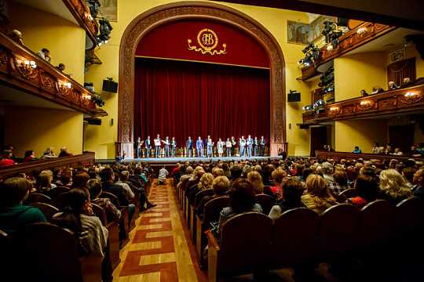
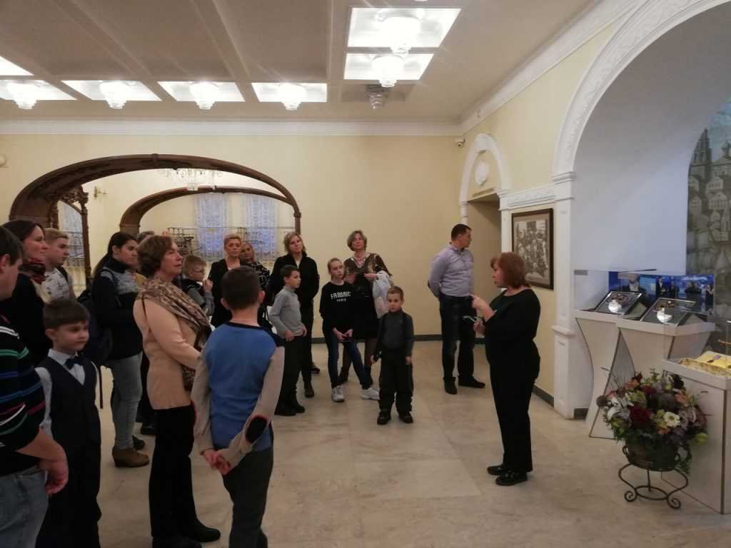
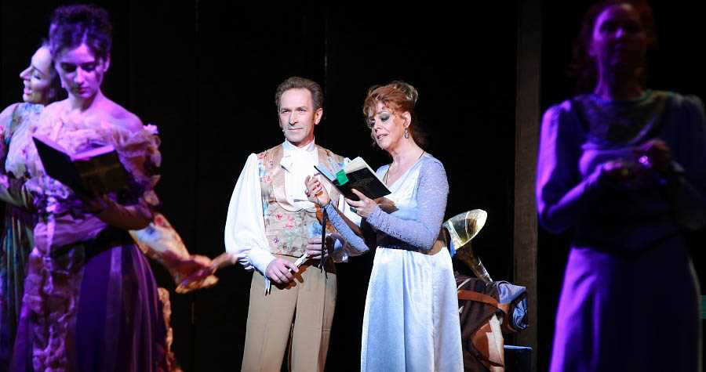
Первый театр в России им. Ф Волкова

Slide 17
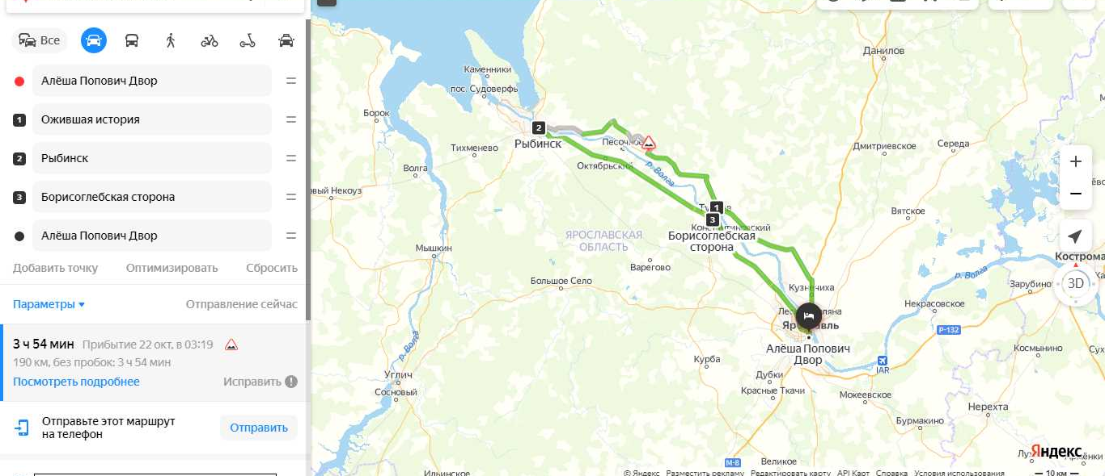
День 2 Берег левый, берег правый
8:00 Завтрак в отеле 09:00 Выезд в Левобережный Тутаев (43 км).
10:00 Прогулка по волжской набережной г. Романова
10:30 Посещение Музея «Ожившие истории» 11:00 Посещение Покровского храма с иконой «Прибавление ума». 11:30 Выезд в Рыбинск (57 км).
12:30 Прогулка по Музею Живой Старинной Вывески под открытым небом
13:30 Обед в гастробаре «Zavod».
14:30 Посещение Рыбинского Музея адмирала Ф.Ф. Ушакова
15:30 Свободное время.
16:00 выезд в Правобережный Тутаев (48 км). 17:00 Экскурсия по Воскресенскому собору
18:30 Возвращение в Ярославль (36 км). Свободное время.

Slide 18
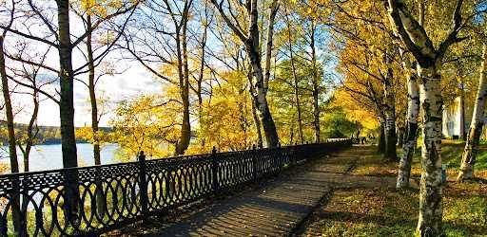
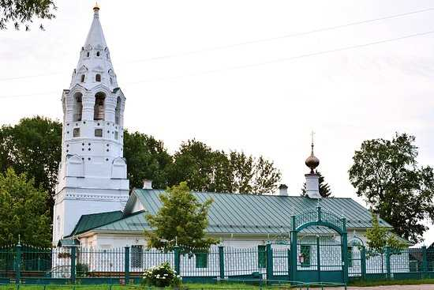
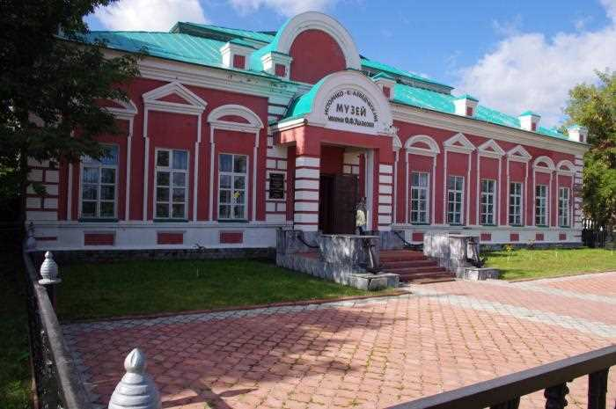

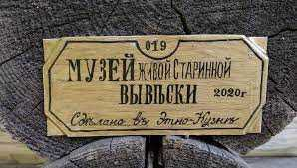
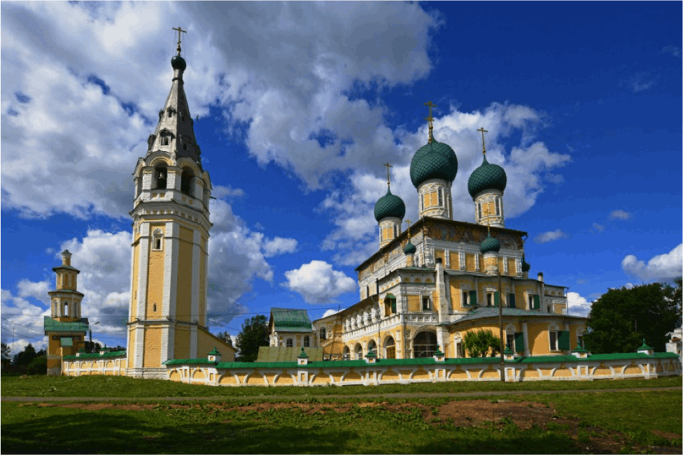
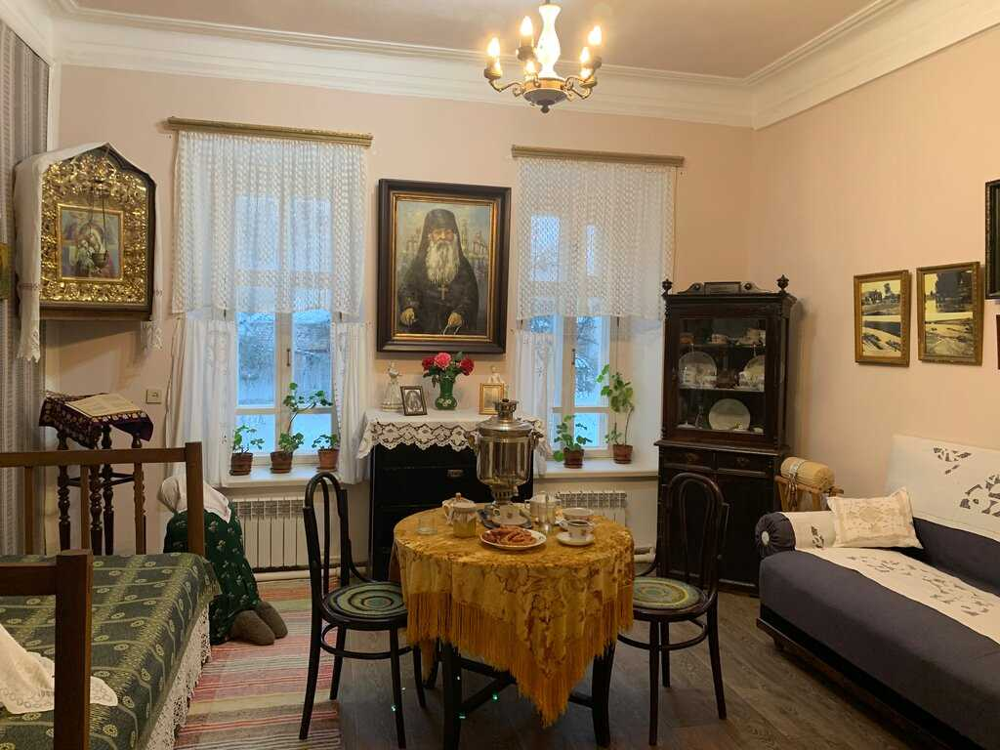
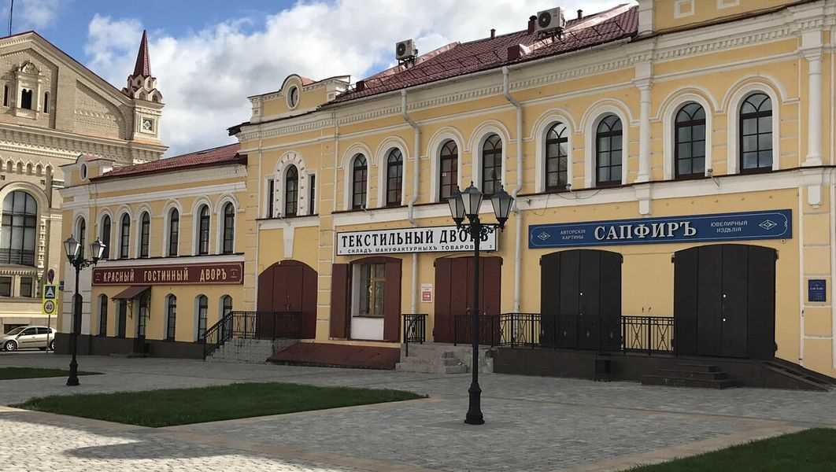
Кустодиевский бульвар г. Тутаев
Покровский храм г. Тутаев
Музей адмирала Ф.Ф. Ушакова
г. Рыбинск
Воскресенский собор г. Тутаеве

Slide 19

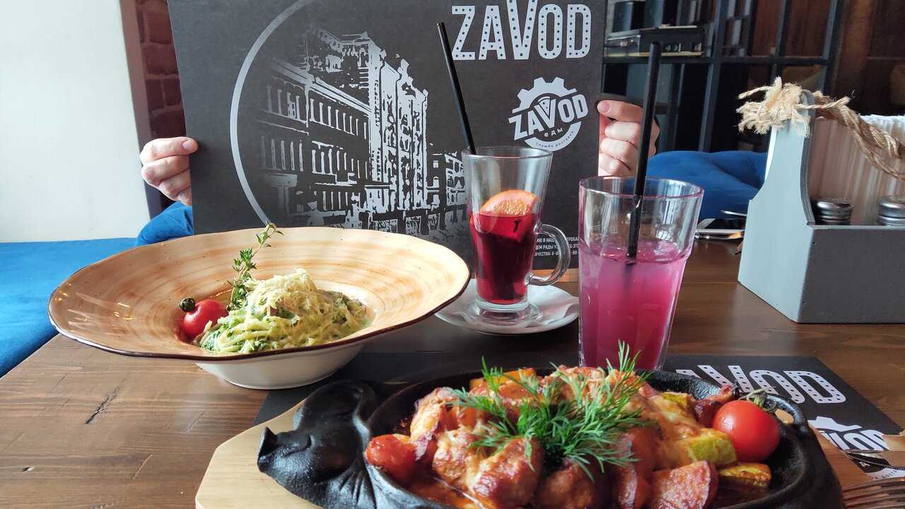
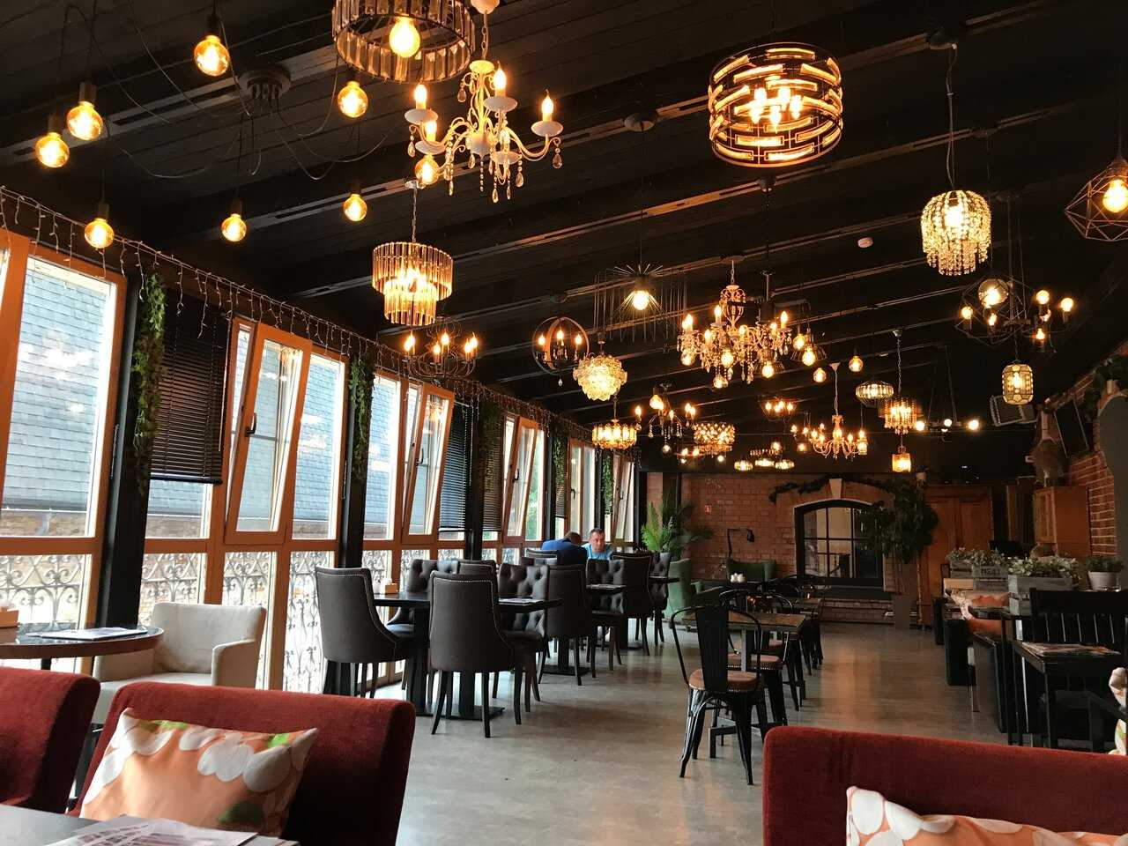
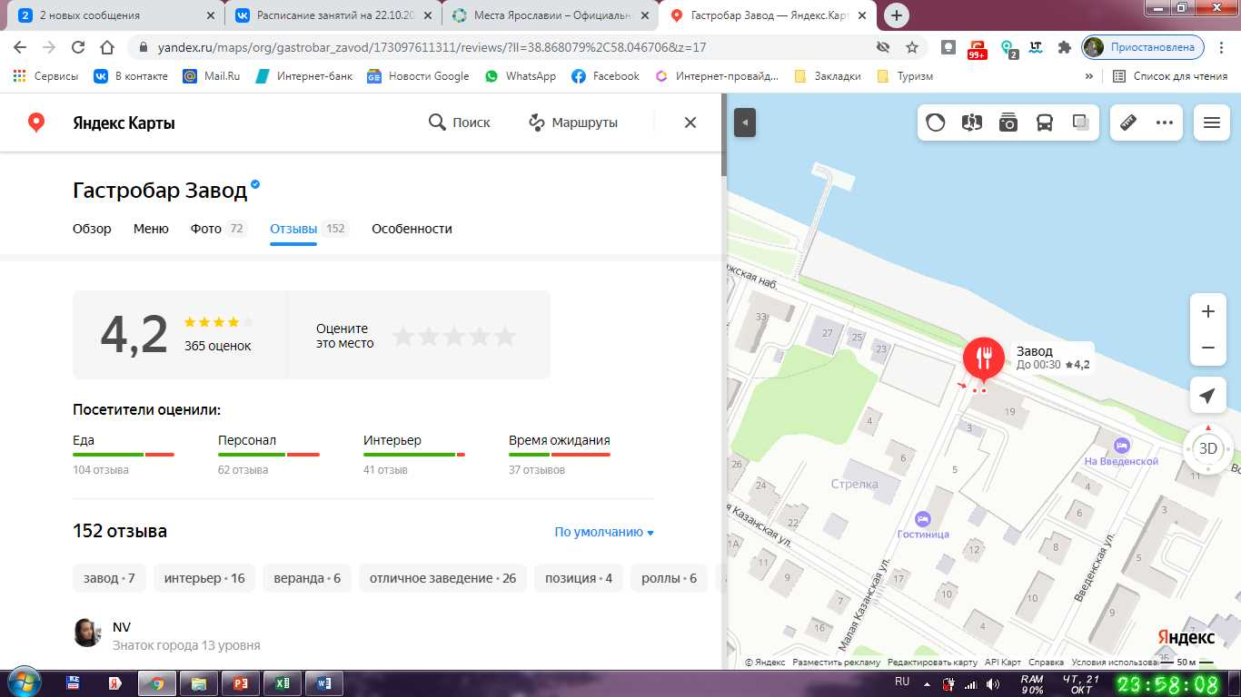
Гастробар ЗАВОД
Кухня: европейская, итальянская, русская, японская
Средний чек: 700 руб.
Модный современный ресторан-бар в историческом здании мельницы Купца Калашникова.
Рыбинск, Волжская набережная. 19
8-800-550-90-30
www.vk.com/zavodgastrobar
График работы:
Понедельник-четверг 11:30-00:30
Пятница-суббота 11:30-4:00
Воскресенье 11:30-00:30

Slide 20
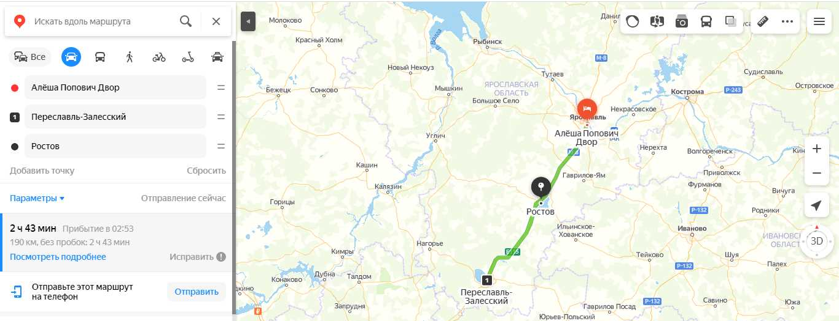
День 3 Переславль Залесский и Ростов Великий
8:00 Завтрак в гостинице, освобождение номеров.
09:00 Переезд в Переславль – Залесский (120 км).
11:00 Обзорная экскурсия по Переяславлю-Залесскому
12:00 Посещение Музея «Царство Ряпушки». Дегустация ряпушки
13:00 Посещение Музея – усадьбы «Ботик Петра I»
14:00 Свободное время
14:20 Переезд в Ростов Великий (67 км.)
15:20 Обед в ресторане-музеи «Собрание». Обзорная экскурсия по городу. 17:00 Посещение Ростовского кремля. Посещение Музея Финифти.
19:00 Переезд на ж/д вокзал Ростова. Окончание программы. Отъезд из Ростова или возвращение в Ярославль

Slide 21
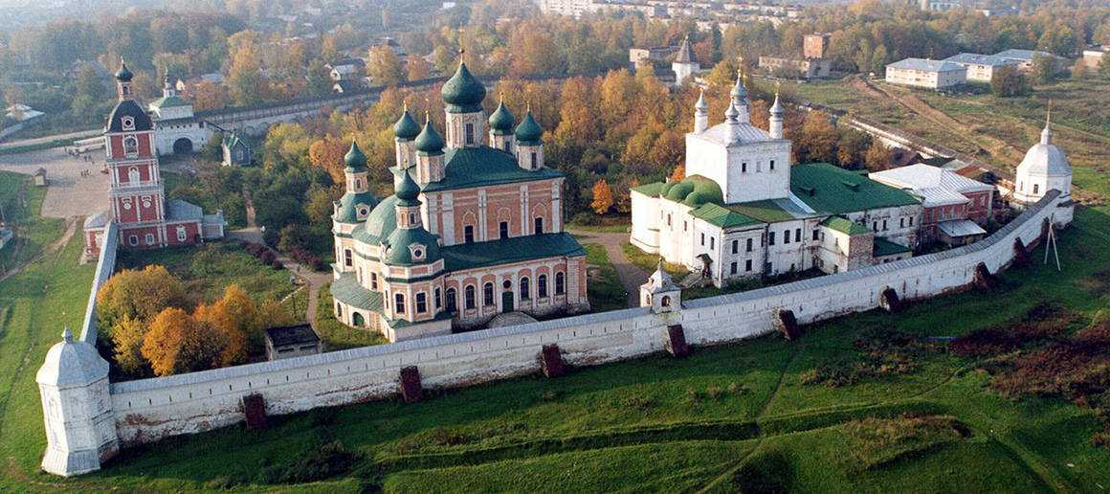
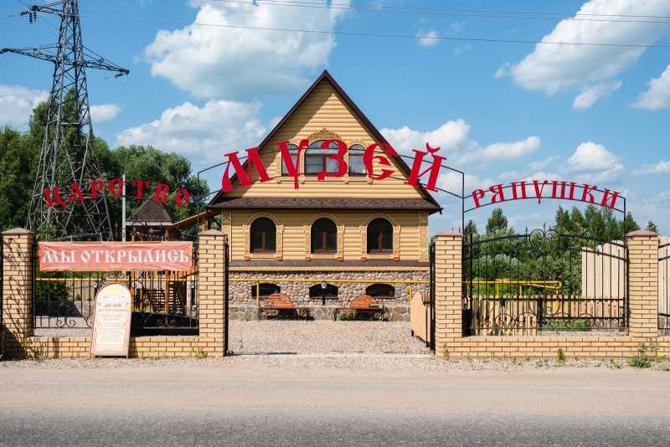





Переславль-Залесский
Музей-усадьба «Ботик Петра I»
Красная площадь,
Спасо-Преображенский собор и
памятник Александру Невскому

Slide 22



Кремль Ростова Великого
Музея Финифти в Ростове Великом

Slide 23



Ресторан-музей русской кухни «Собрание»
«Собрание» находится прямо на территории Ростовского кремля – в Государевых хоромах, построенных для приема знатных гостей во второй половине XVII столетия и знакомых нам по фильму «Иван Васильевич меняет профессию» – с его высокого крыльца сбегают герои Яковлева и Куравлева, спасаясь от погони стрельцов. Сейчас на первом этаже здесь разместился большой ресторан на 150 человек. […]
Ежедневно 10:00–21:00
Ярославская обл., г. Ростов, Кремль
+7 (48536) 64454, +7 (48536) 64858

Slide 24






Транспортные услуги

Slide 25






Страховые услуги
Группа «АльфаСтрахование» — крупнейшая частная российская страховая группа с универсальным портфелем услуг, включающим как комплексные программы защиты интересов бизнеса, так и широкий спектр страховых продуктов для частных лиц.

Slide 26



Информация по безопасности
ГОСТ 32611-2014 «Туристские услуги. Требования по обеспечению безопасности туристов».
ГОСТ Р 56643-2015 Туристские услуги. Личная безопасность туриста.

Slide 27
Стоимость тура 12 780 рублей
В стоимость тура включено:
проживание в гостинице «Алеша Попович Двор»;
питание : завтраки, обеды;
транспортное обслуживание по программе тура;
экскурсионное обслуживание по программе тура;
сопровождение гида.
Дополнительно оплачивается
проезд до Ярославля и обратно;
расходы личного характера
посещение дополнительных музеев и мастер классов;
питание – ужины.

Slide 28
Контакты
Менеджер ФИО
Телефон
Эл. адрес
Менеджер ФИО
Телефон
Эл. адрес

Slide 29
Открытые источники информации
https://tourism.gov.ru/regions/?freg=223
https://visityaroslavia.ru/routes/yaroslaviya-strana-gorodov/
https://russia.travel/places/10534/
https://www.alfastrah.ru/company/

Slide 30
Спасибо за внимание!

